Slide 1
I-safety 선행연구 조사
2017315018 방제호
2017315034 전세종

Slide 2
노안을 늦추기 위해 안구 운동을 진행 시키는 앱
노안에 도움을 주는 스마트폰 앱의 개발- 정혜명, 2016-11

Slide 3
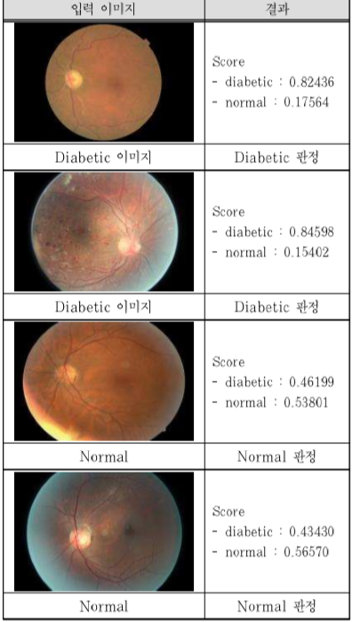
작동 알고리즘 순서
사용자의 핸드폰의 안저 카메라 모듈로 안저 이미지 촬영
서버로 전송 후 정상인 지 아닌 지 측정 후 의사에게 보냄(이미지와 결과)
의사가 소견을 작성 후 사용자에게 보냄
안저 이미지
Normal : 정상군
Diabetic : 당뇨병 망막변증
스마트폰을이용한 눈건강서비스시스템개발 – 박기훈, 한주혁, 김용석 – 2018.06

Slide 4
블루라이트로 인해 눈의 피로가 급 상승
깜빡임 횟수가 줄어듦
깜빡임 횟수가 줄어들면 스마트폰의 RGB중 B빛을 감소
얼굴인식 알고리즘을 이용한 눈의 피로 감소 시스템 – 박상호, 곽지훈, 김현석, 최혁진, 이인수, 2017-12

Slide 5

눈 깜빡임 횟수 측정
1분 5회 미만 3연속 시 알림 메시지 출력
얼굴인식
눈
눈동자
실시간 시선 추적과 거리 측정 기법을 활용한 눈 보호 앱 개발 – 이혜란, 이준표, 2019-07

Slide 6
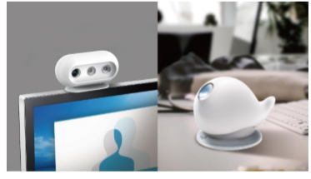
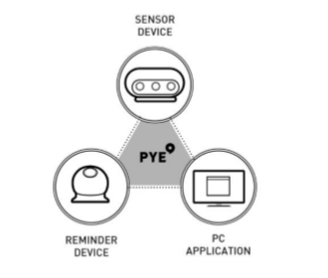
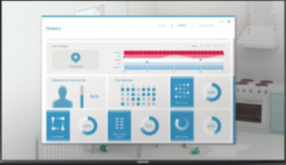
실제 모습
구성요소
장시간 PC 를 사용하는 사용자들을 위한 눈 건강 관리 서비스
고수인, 반소량, 이해리, 배종혁, 장미, 박연주, 최용우, 김선일, 오창식, 박녹빈 ,2016-01

Slide 7
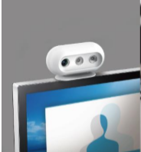
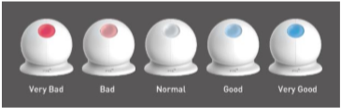
피로도 측정, 거리측정
피로도 측정 방법: 깜빡임 횟수
거리측정: 센서로 측정
거리가 멀어지면 이미지, 텍스트 크기 키워주고, 거리가 가까우면 작게 해서 눈의 피로를 줄이는 기능
거리가 가까워지면 알림 60cm 기준
사용시간 및 휴식시간 알림
10분 마다 지속될 시 나타나는 방식 > 업무 방해 요소
피로도 단계
Best : 모니터를 60cm 내외로, 실내 조명이 500lx, 모니터 밝기가40~60lumens

Slide 8
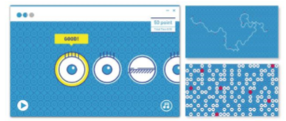
History 목록에서 일주일간 이용한 거리, 눈 피로도 변화, 게임 이용 기록 등을 시각화하여 제공
게임을 통한 안구 운동

Slide 9
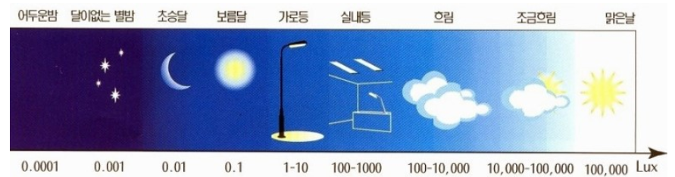
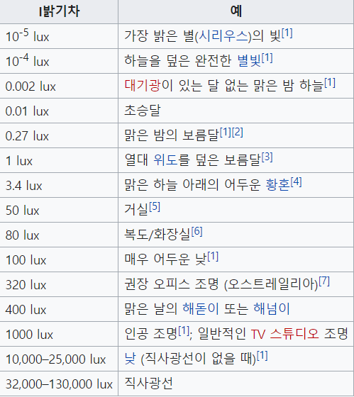
럭스(lux)는 조명도(illuminance) 혹은 조도의 단위
일정 거리의 면에 비춰지는 빛의 강도
루멘(lumens) : 특정공간안의 빛의 양

Slide 10
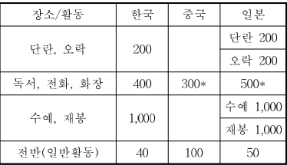
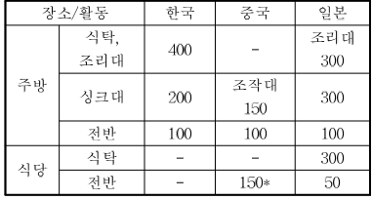
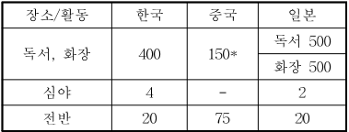
한중일 주택 거실의 조도기준
한중일 주택 주방(식당)의 조도기준
한중일 주택 침실의 조도기준
한중일의 조도기준 비교분석 : 주택조도기준을 중심으로 – 송대선, 강혜경, 조영미, 안옥희, 2014-04

